Slide 1
GEROSIOS PATIRTIES MOKYMAS
APIE PROCESŲ ATITVĖRIMĄ

Slide 2
ĮŽANGA (INSTRUKTORIUI)
Įgyvendindama gerosios patirties nuostatas, NEPSI parengė švietimo priemonių rinkinį.
Kiekviename „PowerPoint“ mokymo pakete aptariama tema, aktuali visų pramonės šakų darbuotojams, naudojantiems medžiagas, kurių sudėtyje yra kristalinio silicio dioksido. Paketuose pateikiama informacija apie su tema susijusią dulkių poveikio riziką ir gerąją patirtį bei priemones tokiai rizikai mažinti. Mokymo tikslas – informuoti ir šviesti darbuotojus, kad jie galėtų veiksmingai naudoti kontrolės priemones ir sumažinti įkvepiamojo kristalinio silicio dioksido (ĮKSD) poveikį darbo vietoje.
Jei reikia, naudokite tuščią šabloną ir vietos žymeklius, kad į šį mokymo paketą įtrauktumėte papildomos informacijos.

Slide 3
ATKREIPKITE DĖMESĮ
Šioje „PowerPoint“ mokymosi medžiagoje pateikta informacija yra patariamojo pobūdžio ir informacinio turinio. Tai nėra standartas ar reglamentas, ji nesukuria naujų teisinių įsipareigojimų ir nekeičia esamų įpareigojimų, kuriuos nustato sveikatos teisės aktai ir politika.

Slide 4
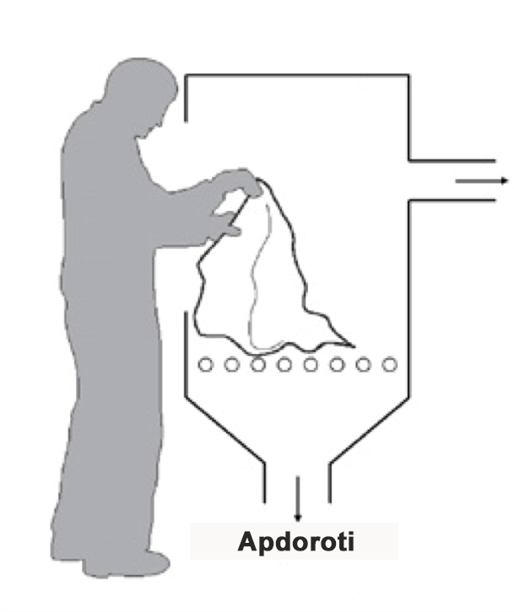
ĮVADAS
Išmokti apsisaugoti nuo darbe kylančių pavojų yra labai svarbu.
Šio „PowerPoint“ mokymo metu jūs išmoksite:
kaip atitverti procesai sumažina įkvepiamojo kristalinio silicio dioksido (ĮKSD) dulkių poveikį;
esmines procesų atitvėrimo gaires.
Vieta mokytojui įrašyti tekstą – jei pridėjote pasirinktinę skaidrę, įterpkite trumpą kontekstinės medžiagos apžvalgą.
Notes:
Didelis įkvepiamo kristalinio silicio dioksido (ĮKSD) poveikis ilguoju laikotarpiu sukelia rimtas pasekmes. Dėl šios priežasties svarbu, kad darbuotojai išmanytų gerąją patirtį, padedančią išvengti arba sumažinti silicio dulkių poveikį.
Šiame mokyme pateikiama informacija apie procesų atitvėrimą. Turėkite omenyje, kad prieš kuriant, kaip atitverti procesus, reikia atlikti rizikos vertinimą, nors tai pirmiausia yra vadovybės rūpestis.

Slide 5

DULKIŲ KONTROLĖS METODAI
TINKAMA HIGIENA IR PATALPŲ PRIEŽIŪRA
Plaunant darbo drabužius ir susiurbiant procesų metu atsiradusias dulkes užkertamas kelias jų kaupimuisi per laiką – švari darbo vieta yra saugi darbo vieta
VANDUO
Renkantis drėgnus procesus dulkės negali patekti į orą, nes daleles sulaiko vanduo.
Procesų atitvėrimas yra vienas iš penkių pagrindinių dulkių kontrolės metodų.
APSAUGOS PRIEMONĖS
AAP (pvz., veido kaukės) apsaugo darbuotojus nuo dulkių, kai visų kitų valdymo priemonių nepakanka poveikio rizikai kontroliuoti.
ATITVĖRIMAS
Procesus, kurių metu susidaro ĮKS dulkės, vykdant uždaroje aplinkoje išvengiama dulkių poveikio
IŠTRAUKIMAS / VĖDINIMAS
ĮKSD surinkimas atsiradimo vietoje, kol mums nepasireiškė jo poveikis, ir užteršto oro pakeitimas švariu.

Slide 6


TOKIOS VEIKLOS KELIAMI PAVOJAI
Teisingas tokių priemonių veikimas yra esminis, siekiant apsaugoti mus nuo ĮKSD.
Ilgalaikis didelio kiekio ĮKSD poveikis gali sukelti neįgalumą sukeliančią plaučių ligą.
Svarbu, kad kiekvieną dieną apsisaugotume nuo šių ore esančių dulkių poveikio.
Vadovaudamiesi gerąją patirtimi šiandien apsaugosite savo sveikatą rytoj.
Ką planuojate veikti išėję į pensiją?

Slide 7

KAIP ATITVERTI PROCESAI PADEDA SUMAŽINTI ĮKSD POVEIKĮ
Atitvertas procesas yra dulkių kontrolės metodas ir būdas sumažinti dulkių poveikį dulkes sulaikant arba izoliuojant jų atsiradimo vietoje.
Tiesiog pastačius barjerą tarp darbuotojo ir dulkių atsiradimo šaltinio poveikio ribas galima reikšmingai sumažinti. Atitvėrimas gali būti taikomas daugeliui pramoninių procesų.

Slide 8
ESMINĖS PROCESŲ ATITVĖRIMO GAIRĖS
Procesų atitvėrimas yra vienas iš veiksmingiausių dulkių kontrolės būdų.
Visada geriau kontroliuoti dulkes jų susidarymo vietoje, o ne pasikliauti darbuotojams skirtomis asmeninėmis apsaugos priemonėmis (pvz., kaukėmis nuo dulkių), kurios apsaugo tik jas dėvintį asmenį ir ne visada būna patikimos.
Ištraukiamojo vėdinimo ir negatyvaus slėgio naudojimas pagerina atitvėrimo metodus. Tinkamas darbo vietos vėdinimas užtikrina gerą oro kokybę ir neleidžia dulkėms vėl pasklisti.

Slide 9
PROCESŲ ATITVĖRIMO TAIP IR NE
TAIP
Procesus atlikite tik tuomet, kai atitverta zona yra uždaryta, o vėdinimo sistema įjungta.
Reguliariai tikrinkite, ar nėra atitvėrimo pažeidimų, juos aptikę apie tai praneškite.
Turėkite planą, kaip saugiai tvarkytis atitvertoje zonoje sugedus įrenginiams arba išbyrėjus medžiagoms.
Sustabdykite procesą, o prieš sugrįždami į atitvertą zoną leiskite orui išsivėdinti.
Mokytojo tekstas – įrašykite papildomą tekstą apie jūsų kontekstą atitinkančias priemones, susijusias su procesų atitvėrimu.
NE
Neikite į aptvertą zoną nepasirūpinę atsargumo priemonėmis, saugančiomis nuo dulkių poveikio ( pvz., asmens apsaugos priemonėmis).
Procesus atlikite palikę atitvertos zonos duris atidarytas.
Mokytojo tekstas – įrašykite papildomą tekstą apie jūsų kontekstą atitinkančias priemones, susijusias su procesų atitvėrimu.

Slide 10
IŠVADA
Procesų atitvėrimas yra vienas iš veiksmingiausių dulkių kontrolės būdų. Atminkite:
Jei tik įmanoma, visada naudokite atitvertus procesus su vėdinimo sistemomis ir praneškite apie gedimus.
Turėkite planą, kaip saugiai tvarkytis su situacijomis, kai jums reikia įeiti į atitvertą zoną.
Mokytojas įrašo pagal kontekstą tinkamas išvadas.

Slide 11
TUŠČIA SKAIDRĖ
Naudokite šią skaidrę darbo aplinkai ir (arba) kontekstui pritaikytai mokymo medžiagai sukurti.
Norėdami pakeisti paveikslą spauskite dešinį pelės mygtuką > keisti paveikslą > iš failo.
Norėdami sukurti daugiau skaidrių, spustelėkite viršuje esantį skirtuką „Nauja skaidrė“.

Slide 12
PAPILDOMA MOKOMOJI MEDŽIAGA
NEPSI gerosios patirties vadovas
NEPSI vadovas mažoms ir vidutinėms įmonėms
Daugiau mokymosi apie ĮKSD išteklių rasite apsilankę NEPSI e-mokymosi platformoje training.nepsi.eu.

